Slide 1

Страна происхождения товаров
Подготовили
студентки 4 курса 14 группы
Беньковская Татьяна
Рындевич Мария

Slide 2



ОПРЕДЕЛЕНИЕ СТРАНЫ ПРОИСХОЖДЕНИЯ ТОВАРОВ
применение тарифных и нетарифных мер регулирования ввоза товаров на таможенную территорию государства и вывоза товаров с территории;
обеспечения учёта перемещающихся товаров во внешнеторговой статистике
Цели
основой для принятия законодательных актов по порядку определения страны происхождения товаров на национальном уровне являются международные документы, принятые ГАТТ/ВТО
Основа
под страной происхождения товаров могут пониматься группы стран, таможенные союзы, часть или регион страны, если есть необходимость их определения с целью определения происхождения товаров

Slide 3
ПРИНЦИПЫ И ПРАВИЛА ГАТТ/ВТО
режим наибольшего благоприятствования
порядок, при котором уровень таможенных пошлин и прочих сборов, взимаемых при импорте товаров из страны, пользующейся таким режимом, не должен быть выше аналогичных пошлин и сборов, налагаемых на товары любой другой страны
национальный режим
в отношении импортных товаров по отношению к ним на внутреннем рынке должен применяться режим, который будет не менее благоприятным, чем тот, который действует в отношении национальных товаров
транспарентность торговой политики
предусматривает обеспечение свободного доступа ко всей информации, законам, административным положениям и распоряжениям, касающимся вопросов, относящихся к компетенции многосторонней системы регулирования торгово-экономических отношений

Slide 4
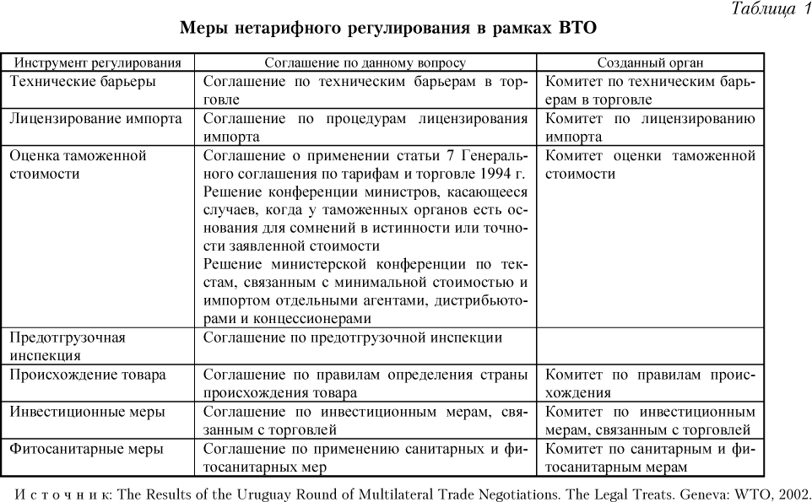
МЕРЫ НЕТАРИФНОГО РЕГУЛИРОВАНИЯ ГАТТ/ВТО

Slide 5
ПРАВИЛА ОПРЕДЕЛЕНИЯ СТРАНЫ ПРОИСХОЖДЕНИЯ
Цели применения правил
взимание таможенных пошлин, предусмотренных для режима наибольшего благоприятствования
уплата антидемпинговых и компенсационных пошлин
введение защитных мер
выполнение требований по маркировке
установление любых дискриминационных количественных ограничений или тарифных квот
осуществление государственных закупок
ведение торговой статистики и др

Slide 6



ПРАВИЛА ОПРЕДЕЛЕНИЯ СТРАНЫ ПРОИСХОЖДЕНИЯ
требования, которым должны соответствовать правила:
не являться барьером в международной торговле и не приводить к дискриминации между государствами ВТО;
предусматривать, что страной происхождения товара является страна, где товар получен полностью либо страна, в которой была осуществлена последняя значительная переработка;
быть объективными, понятными и предсказуемыми;
применяться последовательно, единообразно, беспристрастно и обоснованно, не содержать неоправданно строгих требований выполнения какого-либо условия, не связанного с производством или переработкой товаров

Slide 7
ПРАВИЛА ОПРЕДЕЛЕНИЯ СТРАНЫ ПРОИСХОЖДЕНИЯ
Товары, полностью произведенными в данной стране:
полезные ископаемые, добытые на ее территории, или в ее территориальных водах, или на ее континентальном шельфе и в морских недрах;
растительная продукция, выращенная или собранная на ее территории;
живые животные, родившиеся и выращенные в ней;
продукция, полученная в этой стране от выращенных в ней животных;
произведенная в ней продукция охотничьего, рыболовного и морского промыслов;
продукция морского промысла, добытая и произведенная в Мировом океане судами данной страны либо судами, арендованными ею;
вторичное сырье и отходы, являющиеся результатом производственных и иных операций, осуществляемых в данной стране и др.

Slide 8
КРИТЕРИИ ДОСТАТОЧНОЙ ПЕРЕРАБОТКИ
изменение товарной позиции (классификационного кода товара) по ТН на уровне любого из первых четырех знаков, произошедшее в результате переработки товара;
1
выполнение производственных или иных технологических операций, достаточных или недостаточных, чтобы товар считался происходящим из той страны, где эти операции имели место;
2
правило адвалорной доли — изменение стоимости товара, когда процентная доля стоимости использованных материалов или добавленной стоимости достигает фиксированной доли цены поставляемого товара.
3
не отвечают критерию достаточной переработки
операции по обеспечению сохранности товаров во время хранения и транспортировки
операции по подготовке товаров к продаже и транспортировке
простые сборочные операции

Slide 9
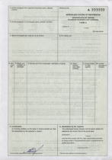
СЕРТИФИКАТ О ПРОИСХОЖДЕНИИ ТОВАРА
При ввозе товаров на таможенную территорию Таможенного союза документ, подтверждающий страну происхождения товаров, предоставляется в случае, если стране происхождения этих товаров на территории Таможенного союза предоставляются тарифные преференции в соответствии с таможенным законодательством и (или) международными договорами государств – членов Таможенного союза.

Slide 10
ПРАКТИЧЕСКОЕ ПРИМЕНЕНИЕ
Постановление Совета Министров Республики Беларусь №1306 от 10.10.2007 «О некоторых вопросах определения страны происхождения товаров»
Происхождение товаров из Республики Беларусь удостоверяется сертификатом, выданным Белорусской торгово-промышленной палатой и ее подразделениями
по форме "СТ-1" при экспорте продукции в страны СНГ
по форме "А" при экспорте продукции в страны ЕС, США, Канаду, Японию, Турцию и Швейцарию
по форме "Текстильная продукция" при экспорте продукции в страны ЕС
по форме "СТ-2" при экспорте продукции в Сербию
по форме, установленной Мексикой
В зависимости от государства,
в которое осуществляется
экспорт белорусского товара,
могут быть оформлены сертификаты

Slide 11
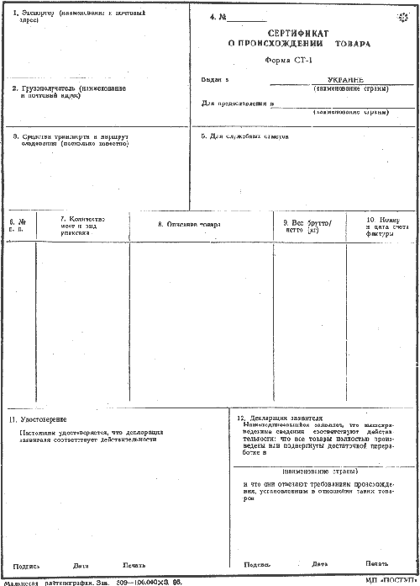
СЕРТИФИКАТ О ПРОИСХОЖДЕНИИ ТОВАРА ФОРМЫ СТ-1
Сертификат о происхождении товара формы СТ-1
представляется таможенным органам на русском языке в
отпечатанном виде без исправлений.
Он должен содержать:
письменную декларацию экспортера о том, что данный товар
происходит из соответствующей страны;
письменное удостоверение компетентного органа о том,
что представленные в сертификате сведения соответствуют
действительности.
наименование и адрес экспортера
наименование и адрес импортера
наименование (описание) товара
средства транспортировки и маршрут следования
количество мест, характер упаковки, маркировку и нумерацию
вес брутто и нетто
номер счета-фактуры (инвойса).

Slide 12
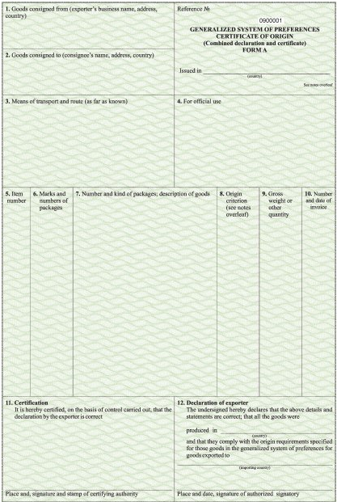
СЕРТИФИКАТ О ПРОИСХОЖДЕНИИ ТОВАРА ФОРМЫ А
соответствие сведений об экспортере и импортере сведениям, заявленным в других товаросопроводительных документах
соответствие указанного в графе 10 сертификата номера счета-фактуры номеру предъявленного счета-фактуры
расхождение между фактически поставленным количеством товара и указанным в сертификате не должно превышать ± 5 %
в графе 8:
«Р»(товар произведен в стране экспорта)
«Y»(товар включает добавленную стоимость),
«Pk» (товар произведен в одной из стран, на которые распространяется преференциальный режим, и подвергся обработке в других таких странах

Slide 13
ПРЕДОСТАВЛЕНИЕ ЛЬГОТ ПО ТАМОЖЕННОМУ ТАРИФУ
Решением КТС № 130 от 27.11.2009 «О едином таможенно-тарифном регулировании Таможенного союза Республики Беларусь, Республики Казахстан и Российской Федерации» утверждены
перечень развивающихся стран
перечень товаров, происходящих и ввозимых из развивающихся и наименее развитых стран
перечень наименее развитых стран
(применяются ставки ввозных таможенных пошлин в размере 75 % от ставок ввозных таможенных пошлин ЕТТ ТС)
(применяются нулевые ставки ввозных таможенных пошлин ЕТТ ТС)

Slide 14
Спасибо за внимание!

